Slide 1


АБАЙ АТЫНДАҒЫ ҚАЗАҚ ҰЛТТЫҚ ПЕДАГОГИКАЛЫҚ УНИВЕРСИТЕТІ
Дәріс 11-12. Қала құрылысы саясатының географиялық негіздері

Slide 2

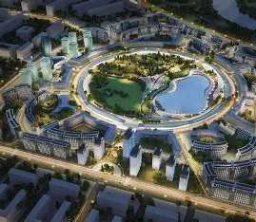
1. Қала құрылысы саясатының негізгі міндеттері мен бағыттары
Қала құрылысы саясаты - тарихи қалыптасқан қоныстану жағдайларына, қоғамның әлеуметтік-экономикалық даму перспективаларына, ұлттық-этникалық және өзге де жергілікті ерекшеліктерге сүйене отырып, халықтың қолайлы мекендеу ортасын қалыптастыру жөніндегі мемлекеттің мақсатты қызметі.
Белсенді қала құрылысы саясаты - мемлекеттің әлеуметтік саясатының маңызды бөлігі. Көптеген елдерде, ең алдымен, қала құрылысы мәдениеті жоғары дамыған елдерде саясат заңнамада, арнайы мемлекеттік бағдарламаларда жүзеге асырылады. Біздің елімізде қала құрылысы қызметі Қазақстанның қала құрылысы кодексімен реттеледі.

Slide 3
Қала құрылысы саясатын іске асыру құралдары әртүрлі типтегі қала құрылысы құжаттары болып табылады. Қазақстанда келесі құжаттар қарастырылған:
- өндіргіш күштерді қоныстандырудың, табиғатты пайдаланудың және аумақтық ұйымдастырудың бас схемасы (жалпы ел үшін);
- ірі географиялық өндіргіш күштерін табиғат пайдалануды және аумақтық ұйымдастыруды қоныстандыру схемасы;
- әкімшілік-аумақтық құрылымдардың аудандық жоспарлау схемалары мен жобалары;
- қалалардың, басқа елді мекендердің және олардың жүйелерінің бас жоспарлары;
- қалалық және кенттік әкімшілік сызығының жобалары;
- ауылдық (аудандық) әкімшіліктерге ведомстволық бағынысты аумақтардың, сондай-ақ қоныстану, өнеркәсіптік, рекреациялық және басқа да функционалдық аймақтардың бас жоспарлары;
- табиғатты қорғау мен табиғатты пайдаланудың, қарқынды шаруашылық игеру аймақтарының және бірегей табиғи маңызы бар аумақтық кешенді схемалары;
- қоғамдық орталықтың, тұрғын аудандардың, қалалар магистральдарының егжей-тегжейлі жоспарлау жобалары;
- қалалар мен басқа елді мекендердің кварталдары мен учаскелерін салу жобалары.

Slide 4
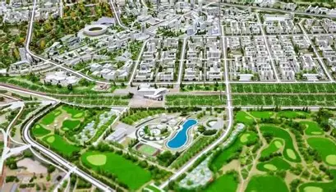
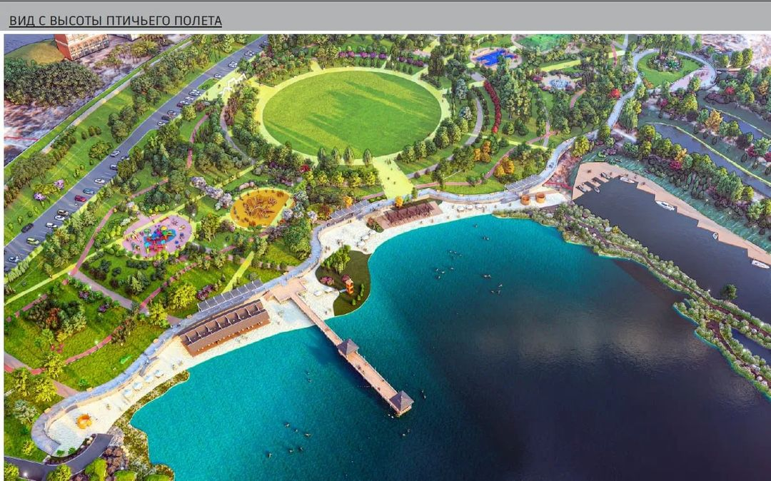
Қала құрылысы саясаты мен қала құрылысы қызметінің негіздері көптеген ғылымдардың күшімен құрылады. Олардың бірі-қазіргі және болашақ қалалар мен қоныстану жүйелерінің көптеген мәселелерін зерттеуге және шешуге айтарлықтай үлес қоса алатын география. Географиялық тәсілдер, географиялық ойлау, географиялық теориялар мен тұжырымдамалар қала құрылысы мен аудандық жоспарлау саласындағы сенімді шешімдерді негіздеу үшін өте маңызды.

Slide 5
2. Қала құрылысы саясатындағы типологиялық тәсіл
Қалалардың типологиялық ерекшеліктерін, олардың қоғамның аумақтық ұйымындағы орнын есепке алу қала құрылысы саясатының жетекші қағидаты болуға тиіс. Бұл тәсіл қала құрылысының мәнін білдіретін толыққанды қалалық ортаны қалыптастыруды қамтамасыз ететін сындарлы рөл атқарады.
Типологиялық категориялардың келесі жұптары бөлінеді:
үлкен және кіші қалалар
жоғары мамандандырылған көпфункционалды
тарихи (ескі) және жас (жаңа) қалалар

Slide 6

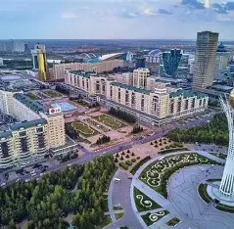
Үлкен қала қала құраушы базаның сипаты бойынша, өндірістік емес функциялардың үлесі бойынша – ғылыми, мәдени, білім беру жағынан ерекшеленеді. Оның басқа да қала құрылысы параметрлері, келбеті (ең алдымен орталық бөлігі), жоспарлау құрылымы, көлік жабдықтары, тұрғындардың құрамы бар. Ең бастысы, бұл қалалық ортаның сапасы бойынша ерекше. Бірақ іс жүзінде бұл әрдайым бола бермейді.
Қала құрылысы саясатының міндеттерінің бірі - мұндай қалалардың шынайы үлкен қалаларға айналуына ықпал ету. Бұған көбінесе функционалды құрылымның өзгеруі негізінде қол жеткізіледі. Нәтижесінде қаланың функциялары оның дәрежесіне сәйкес келтіріледі. Үлкен қала орталық орындардың иерархиясында жеткілікті жоғары деңгейге ие болуы керек, оны қоршап тұрған кең аумаққа қызмет етуі керек. Бұл оның функционалды құрылымында орталық функциялардың дамыған блогын – өндірістік және өндірістік емес функцияларды қалыптастыруды талап етеді.

Slide 7
Шағын қалалар қала құрылысы
Шағын қалалар қала құрылысы саясатының одан да қиын нысаны болып табылады. Оларды жан – жақты сауықтыру, экономикалық жандандыру, мәдени жаңғыру-әлемнің көптеген елдері үшін өзекті мәселелер.
Өнеркәсіп көбінесе белсендіру тетігі ретінде қолданылады, бірақ бұл көбінесе теріс. Алайда, өнеркәсіп шағын қалаға үлкен қалалар қатарына секіруді қамтамасыз ететін трамплин рөлін атқара алады. Көптеген шағын қалалар үшін дамудың басқа сценарийі әлдеқайда қолайлы - туристік орталыққа, шипажайға айналу, ауылдық жерлерде орталық функцияны күшейту және т. б.
Шағын қалалар типологиялық тұрғыдан өте алуан түрлі, сондықтан оларға қатысты үлгі бойынша әрекет ету мүмкін емес. Шағын қала-ауылдық ауданның "астанасы", курорт, ірі орталықтың спутнигі, теміржол торабы, көмір өндіру орталығы, энергетика орталығы және т.б. олардың әрқайсысының ортақ мәселелерімен қатар өзіндік проблемалары бар.
Тұрғын үй құрылысы шағын қаланың ауқымына, халықтың дәстүрлері мен өмір салтына сәйкес келуі керек. Мұнда көпқабатты үйлер орынды емес. Аз қабатты құрылыс шағын қала тұрғындары үшін ыңғайлы және таныс. Сонымен қатар, шағын қала, кез-келген басқа сияқты, оған жеке тұлға беретін мәнерлі орталық құруға құқылы.

Slide 8


Архитектуралық ортада жаңа қала – қала қазіргі заманғы қала құрылысының прогрессивті принциптері жүзеге асырылатын қала құрылысы ізденістері мен жаңалықтарының көрінісі ретінде басқаша түсінілді. Бұл ағылшын Харлоу, Швед Веллингби, фин Тапиола. Ресейде Зеленоград, Сосновый Бор, Пущино, Тольяттидің кейбір шағын аудандары қала құрылысын іздеудің мысалдары бола алады.
Алайда, барлық жаңа қалаларда толыққанды қалалық орта бола бермейді. Қала құрылысы саясатының міндеттерінің бірі қолайлы қалалық ортаны қалыптастыру үшін жағдай жасау болып табылады.

Slide 9
3. Қала құрылысындағы жоспарлау ұйымы
Жоспарлау ұйымы (құрылымы) әдетте жүйенің құрылымын көрсететін қала құрылысы жүйелерінің элементтері (бөліктері) арасындағы аумақтық-кеңістіктік қатынастардың көрінісі ретінде қарастырылады. Яғни, жоспарлау құрылымы қалалық ағзаны оның әртүрлі бөліктері мен элементтерінің өзара байланысының бірлігінде сипаттайды.
Қала келбетін қалыптастыруға әсер ететін факторлар:
- табиғи су қоймаларының болуы (теңіз, көл, өзен);
- жергілікті жердің бедерлі жағдайлары (күрделі бедерлі жер бедері, шатқалдылық);
- жергілікті пайдалы қазбалар базасында өндіруші өнеркәсіпті дамыту;
- емдік минералды көздердің болуы және т. б.

Slide 10

4. Аймақтық ерекшеліктердің қала құрылысы саясатына әсері
Аймақтық ерекшеліктердің әсерін ескере отырып факторлардың үш тобы назар аударуға тұрарлық:
1) Табиғат ерекшеліктері, адамдардың өмірі мен олардың шаруашылық қызметі үшін табиғи жағдайлардың экстремалдылық дәрежесі;
2) Тарихи мұраның болуы, ұлттық мәдениеттердің сипаты, тарихи-мәдени ескерткіштердің жай-күйі және оларды пайдалану мүмкіндіктері;
3) Халық шаруашылығының негізі және оның аумақтық ұйымдастырылуы, жетілу деңгейі, халықтың өмір сүру жағдайларын жақсарту және қолда бар әлеуетті неғұрлым толық пайдалану мақсатында өзгерістердің жай-күйі мен қажеттілігі.

Slide 11

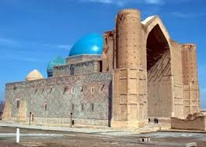
Тарихи қалалар - қала құрылысын реттеудің ерекше нысаны. Оларда, біз атап өткендей, көрнекті сәулет ескерткіштерін ғана емес, сонымен қатар тарихи ортаны, ежелгі орналасу ерекшеліктерін, көшелер желісін, сәулет ансамбльдерін және олардың ландшафтпен органикалық байланысын сақтау өте маңызды. Мұны шағын қалада жасау оңай, ал үлкен орталықта өте қиын.
Тарихи қалалардың қала құраушы базасын қалыптастыру, оларға жаңа өнеркәсіп объектілерін енгізу туралы мәселе өте салмақты түрде шешілуі тиіс. Бұл ретте өнеркәсіптік шығарындылар мен ағындардың сәулет туындыларына деструктивті әсер етпеуі үшін ең қатаң экологиялық талаптарды сақтау қажет.
Тарихи келбеттің сақталуына осы қаланың өзіндік ерекшелігін, қолданыстағы құрылысқа сәйкес келетін оның халқының дәстүрлерін ескере отырып жасалған үйлердің типтерін салу ықпал етеді.
Қалаларда тарихи-мәдени мұраның көп бөлігі шоғырланған болса да, олардың сыртында көптеген құнды тарихи-мәдени көрікті жерлер бар. Бұл жоғалып кеткен қалалар мен монастырлар, олардың рөлі әсіресе Еуропалық солтүстікте үлкен болды, ал манорлар – "асыл ұялар" және қолөнер қолөнерінің орталықтары. Олардың барлығы ұқыпты қарауға, кейде қайта туылуға, басқа жағдайларда консервацияға лайық.
5. Аймақтардағы тарихи мұра

Slide 12

Экономиканың аумақтық - урбанистік құрылымы географиялық жағдайдың, табиғи ресурстардың аумақтық құрылымының, көлік инфрақұрылымының әсерінен аумақтық даму логикасына сәйкес қалыптасады. Нәтижесінде экономикалық тораптарға – тірек орталықтарға және экономикалық сызықтарға – даму осьтеріне қажеттілік туындайды.
Шаруашылық пен қоныстанудың аумақтық құрылымының ерекшеліктерін ескеру, ең алдымен, аумақтық даму заңдылықтарын түсінуге, қоныстану эволюциясы туралы идеяларға, эволюцияның тұрақты өзгеретін кезеңдеріне негізделген.
Жаңа экономикалық даму аймақтарында экономиканың қалыптасқан аумақтық құрылымын аяқтаудың және оның негізінде қоныстанудың ең ықтимал жолдарын болжауға болады. Дамыған қалалар желісі және қалыптасқан салалық кешені бар ескі дамыған аудандарда кемшіліктер, құрылымдық, экологиялық, демографиялық проблемалар күрт көрінеді.
Ірі қалалардың өсуін реттеу, шағын және орта қалалардың жандануы, орталық қалалар иерархиясындағы орта буынның нығаюы, агломерациялардың қалыптасуы барлық жерде қоныстану проблемалары болып табылады. Әр ауданда бұл проблемалар белгілі бір аймақтық түске, әртүрлі екпінге ие болады.

Slide 13

Назарларыңызға рақмет!!!

